Slide 1
Studiul 5 pentru 2 August 2014
CUM SUNTEM MÂNTUIȚI

Slide 2
“Şi, după cum a înălţat Moise şarpele în pustiu, tot aşa trebuie să fie înălţat şi Fiul omului, pentru ca oricine crede în El să nu piară, ci să aibă viaţa veşnică.” (Ioan 3:14-15)
Mântuirea pe care Isus a îndeplinit-o la cruce ne este disponibilă cu anumite condiții.
Care sunt pașii pentru a fi mântuit?
Recunoașterea nevoii de mântuire.
Pocăința.
Credința în Isus.
Acceptarea neprihănirii lui Isus.
Urmarea lui Isus.

Slide 3
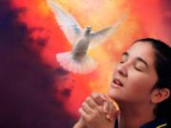
a-ȘI RECUNOAȘTE NEVOIA
“Şi când va veni El [Mângâietorul] , va dovedi lumea vinovată în ce priveşte păcatul, neprihănirea şi judecata.” (Ioan 16:8)
Isus a fost acuzat fiindcă avea legătură cu păcătoșii. Însă El a replicat: “Nu cei sănătoși au trebuință de doctor, ci cei bolnavi. N-am venit să chem la pocăință pe cei neprihăniți, ci pe cei păcătoși.” (Luca 5:31-32)
Căutăm medicul atunci când suntem bolnavi. Tot la fel, căutăm mântuirea atunci când simțim că suntem păcătoși.
Duhul Sfânt lucrează la conștiința noastră pentru a înțelege care sunt păcatele noastre. El ne convinge printr-un puternic simțământ al vinovăției. Această vinovăție ne face să ne dorim fierbinte un Salvator.
Dacă nu-L ascultăm, ne împietrim inimile împotriva Duhului Sfânt. De atunci încolo începem să auzim vocea Sa din ce în ce mai slab.

Slide 4
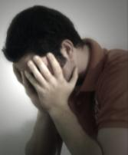
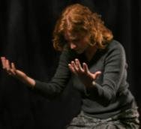
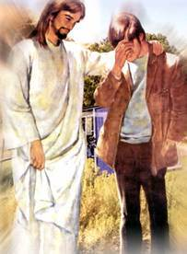
POCĂINȚA
„Pocăiţi-vă”, le-a zis Petru, „şi fiecare din voi să fie botezat în Numele lui Isus Hristos, spre iertarea păcatelor voastre; apoi veţi primi darul Sfântului Duh.’” (Faptele apostolilor 2:38)
A-și recunoaște păcatele nu e suficient pentru a fi mântuit. Următorul pas trebuie să fie pocăința.
Isus a spus, “Eu vă spun: nu; ci, dacă nu vă pocăiţi, toţi veţi pieri la fel.” (Luca 13:3)
Adevărata pocăință implică trei pași principali:
Recunoașterea faptului că am păcătuit.
Părerea de rău pentru ceea ce am făcut.
Dorința sinceră de a nu mai păcătui.
Tendința noastră naturală este de a încerca să ne scuzăm păcatele, nu să le regretăm. De fapt, pocăința este un dar de la Dumnezeu. (Romani 2:4).
“Nu ne pocăim pentru ca Dumnezei să ne iubească, ci El își descoperă dragostea Sa față de noi pentru ca să ne conducă la pocăință.”
E.G.W. (Parabolele Domnului Hristos, pg. 189)

Slide 5
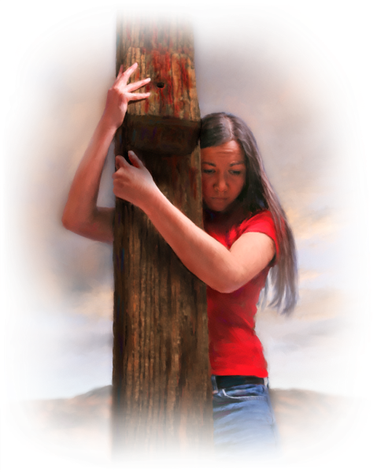
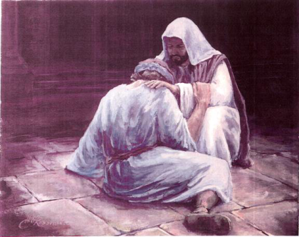
CREDINȚA ÎN ISUS
“Pavel şi Sila i-au răspuns: `Crede în Domnul Isus, şi vei fi mântuit tu şi casa ta.’” (Faptele apostolilor 16:31)
A-și recunoaște păcatele și a se pocăi reprezintă pași importanți, însă doar ei nu pot mântui pe nimeni.
Trebuie să avem credință astfel încât să credem pe deplin în Isus și în sacrificiul Său pentru noi.
Puterea salvatoare a credinței vine de la Dumnezeul în care credem, nu de la vreun alt credincios.
Credința este de asemenea un dar de la Dumnezeu (Efeseni 2:8)

Slide 6
“O credință numai cu numele, care-L primește pe Hristos numai ca Mântuitor al lumii, nu poate aduce niciodată vindecarea sufletului. Credința spre mântuire nu este numai o recunoaștere intelectuală a adevărului. Acela care așteaptă ca mai întâi să aibă toată cunoștința și abia după aceea să-și manifeste credința nu poate primi binecuvântări de la Dumnezeu. Nu e de ajuns să credem despre Hristos, trebuie să credem în El. Singura credință care ne va fi de folos este aceea care-L are pe El ca Mântuitor personal, care-și însușește meritele Lui. Mulți consideră credința ca o părere. Credința mântuitoare este un contact prin care cei ce-L primesc pe Hristos se unesc prin legământ cu Dumnezeu. Credința adevărată este viață. O credință vie înseamnă o creștere a vigorii, o încredere deplină, prin care credinciosul devine o putere cuceritoare.”
E.G.W. (Hristos Lumina Lumii, cp. 36, pg. 347)

Slide 7
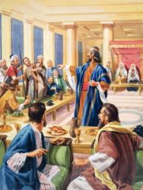
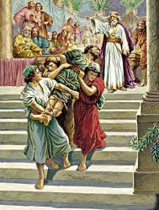
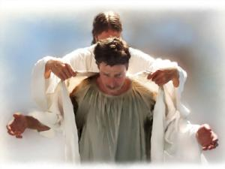
ACCEPTAREA NEPRIHĂNIRII LUI ISUS
“Împăratul a intrat să-şi vadă oaspeţii; şi a zărit acolo pe un om care nu era îmbrăcat în haina de nuntă.„Prietene”, i-a zis el, „cum ai intrat aici fără să ai haină de nuntă?” Omul acela a amuţit. Atunci împăratul a zis slujitorilor săi: „Legaţi-i mâinile şi picioarele şi luaţi-l şi aruncaţi-l în întunericul de afară; acolo va fi plânsul şi scrâşnirea dinţilor.’” (Matei 22:11-13)
Nu putem intra în Împărăția Cerurilor fără a avea haina potrivită. Ce simbolizează această haină?
Isaia a spus, „Mă bucur în Domnul, şi sufletul Meu este plin de veselie în Dumnezeul Meu; căci M-a îmbrăcat cu hainele mântuirii.” (Isaia 61:10)
Suntem goi spiritual. A îmbrăca haina mântuirii înseamnă a accepta neprihănirea lui Isus în locul meritelor proprii.
“Pe Cel ce n-a cunoscut niciun păcat, El L-a făcut păcat pentru noi, ca noi să fim neprihănirea lui Dumnezeu în El.” (2 Corinteni 5:21)

Slide 8
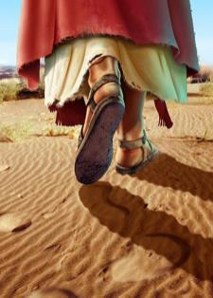
A-L URMA PE ISUS
“Şi a zis iudeilor care crezuseră în El: „Dacă rămâneţi în Cuvântul Meu, sunteţi în adevăr ucenicii Mei.’” (Ioan 8:31)
Dacă am urmat corect toți pașii, suntem mântuiți.
Cu toate acestea, cărarea nu se termină aici. Isus le-a cerut celor care au crezut în El încă două lucruri:
Să rămână în Cuvântul Său.
Să trăiască potrivit cu “învățătura sănătoasă” pe care o găsim în Biblie (Tit 2:1)
Să fie ucenicii Săi.
Să urmeze exemplul lui Isus, iubindu-L mai presus de orice și vorbind și altora despre El (1 Ioan 2:6; Matei 10:37; Matei 28:19-20)

Slide 9
CARE SUNT PAȘII DE URMAT PENTRU A FI MÂNTUIȚI?
A-și recunoaște nevoia.
Dumnezeu ne convinge de păcat (Ioan 16:8).
Pocăința.
Dumnezeu ne conduce la pocăință (Romani 2:4).
Credința în Isus.
Dumnezeu ne oferă darul credinței (Efeseni 2:8).
Acceptarea neprihănirii lui Isus.
Dumnezeu ne îmbracă cu neprihănirea Sa (Isaia 61:10).
A-L urma pe Isus.
Dumnezeu ne pregătește faptele bune în care să umblăm (Efeseni 2:10).
Nu există absolut nimic ce am putea face pentru a câștiga, a plăti sau a merita mântuirea. Totul este datorită lui Dumnezeu.
“Căci Dumnezeu este Acela care lucrează în voi şi vă dă, după plăcerea Lui, şi voinţa şi înfăptuirea.” (Filipeni 2:13)

